Slide 1
Kuvataide monilukutaito & tekoäly
ANTTI LOKKA 2024

Slide 2
OPETUSSUUNNITELMA ja MONILUKUTAITO LK 3-6
- T3 innostaa oppilasta ilmaisemaan havaintojaan ja ajatuksiaan kuvallisesti ja muita tiedon tuottaminen tapoja käyttäen
T5 ohjata oppilasta tavoitteellisen kuvallisten taitojen kehittämiseen yksin ja yhteistyössä muiden kanssa
T7 ohjata oppilasta tarkastelemaan kuvia eri lähtökohdista ja eri yhteyksissä sekä pohtimaan todellisuuden ja fiktion suhdetta.
Notes:
2

Slide 3
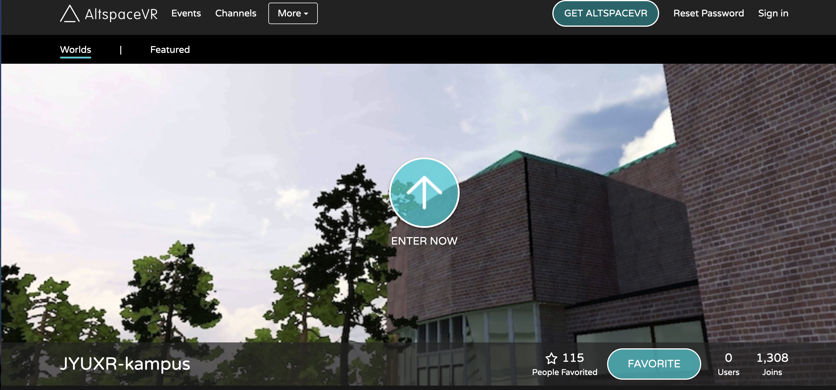
MEDIAKASVATUS ja VISUAALINEN KULTTUURI
multimodaalisuus = eri ilmaisukanavien samanaikaisuus
monilukutaito osana kuvanlukutaitoa
median käyttö “ruutuaika”
medialaitteet – lastenhuone
mediakulttuurit
virtuaalimaailmat
identiteetin rakentuminen
lähde: Janne Seppänen: Visuaalinen Kulttuuri 2005, Juha Herkman Kriittinen mediakasvatus 2007. Päivi Setälä; Lapsi kuvan takana 2012.

Slide 4
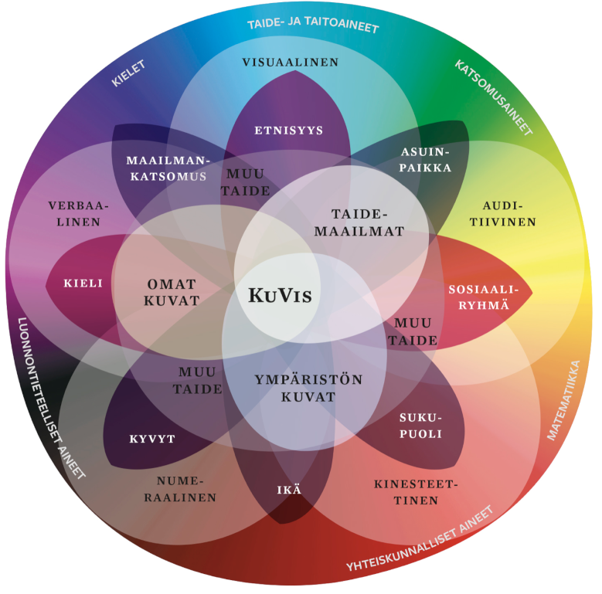
MULTIMODAALISUUS
KUVATAITEESSA – laajasta tekstikäsityksestä kulttuuriseen moninaisuuten
Visuaalisiin ja auditiivisiin viesteihin perustuva
”digilukutaito” on osa monilukutaitoa.
Laaja taidekäsitys, multimodaalisuus ja
Kulttuurinen moninaisuus tulisi huomioida myös
digit. materiaalin tuottamisessa ja analysoinnissa
Lähde; Marjo Räsänen - Median taideperustainen lukutaito 2017

Slide 5
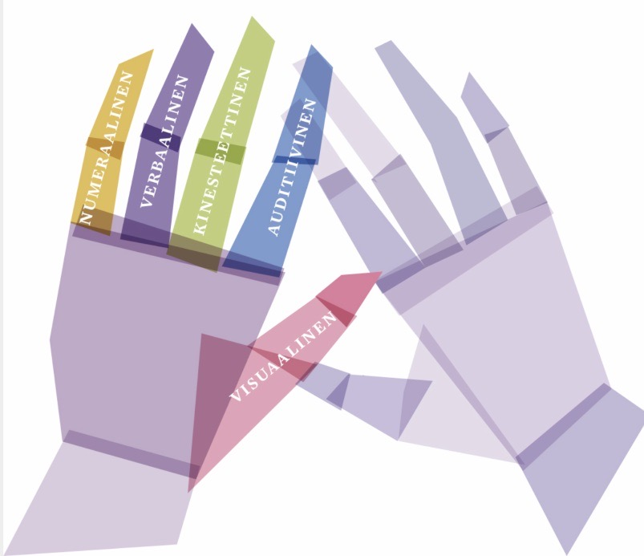
TULKINTA JA TUOTTAMINEN
MEDIALUENNASSA 2020 Antti Lokka
Todellisuuden ilmiöiden käsittäminen
Vaatii molempia käsiä: abstrakti ja
Toiminnallinen tieto lomittuvat toisiinsa.
Medialuennassa eri tieteenalojen
Tulkintamallit yhdistyvät taiteisiin perustuviin
Menetelmiin. Ilmaisukeinojen hallintaa ja genrejen=
Lajityyppien tuntemusta on hyvä opiskella.
Lähde: Antero Salminen, Pääjalkainen 2005, Helena
Sederholm, Conversations on Finnish Art Education 2017,
Marjo Räsänen, Median taideperustainen lukutaito 2017

Slide 6
TEHTÄVÄ 16.4. EP1
Luokaa tekoälyn (chatGPT) avulla talvinen tarina ​
Menkää osoitteeseen: chat.openai.com/auth/login ​
Käyttäkää kuvailevia sanoja ohjeiden antamisessa tekoälylle, esim.​
adjektiivi – subjekti – verbi tai esim.
“Luo metsän eläinten keväinen tarina /kevätsatu/kevään tulo.​” “Luo opiskelijoiden vapputapahtuma yliopiston kampukselle. “
Tehkää kertomukselle puhekuplat pyytämällä tekoälyä esim.​
”Tee puhekuplat talviseen tarinaan.​”

Slide 7
MUUTA HUOMIOITAVAA
https://pixlr.com/fi/image-generator/ kuvageneraattorilla voitte luoda erilaisia kuvia käyttäen muutamaa tekstinne avainsanaa
menkää powerpoint:iin ja luokaa kuvasarja tarinasta
Lisätkää chatGPT:n tuottama puhekupla aina yhdelle powerpoint –
slidelle
palauttakaa kuvasarjanne Pedanetin palautuskansioon.​
- katsotaan ja kommentoidaan muiden työt läpi.
- mitä ajatuksia tehtävä tuotti sinulle?

Slide 8
KIITOS OSALLISTUJILLE!
ANTTI LOKKA 2024

